Slide 1
현대제철 당진제철소 3기
지원설비자동화 설비구축
223. C열연 롤샵
상 세 설 계 서
현대제철 차상국 시스템
설치 메뉴얼
2013. 10

Slide 2
- 목 차 -
Ⅰ. 차상국 설치 순서
1.1 IP 설정
1.2 SETUP 파일 설치
1.3 FTP프로그램 환경설정

Slide 3
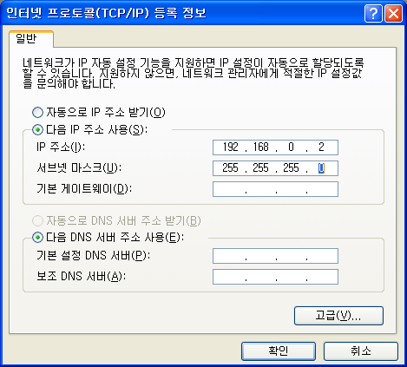

Ⅰ. 차상국 설치 순서
1.1 IP 설정
STEP 1. 네트워크 연결 -> 유선 네트워크 속성 클릭
STEP 2. IP 주소, 서브넷 마스크 설정 (IP:192.168.0.2 , 서브넷 마스크:255.255.255.0)
STEP 3. 네트워크 연결 -> 무선 네트워크 속성 클릭
STEP 4. IP 주소, 서브넷 마스크, 기본 게이트웨이 설정 (각 크레인 별 정해진 IP로 설정)

Slide 4
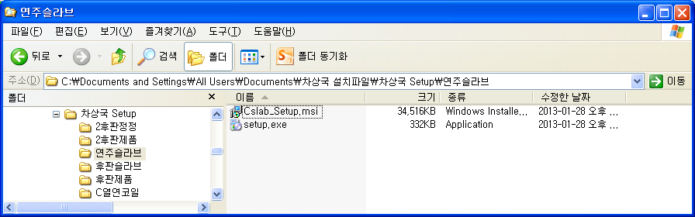
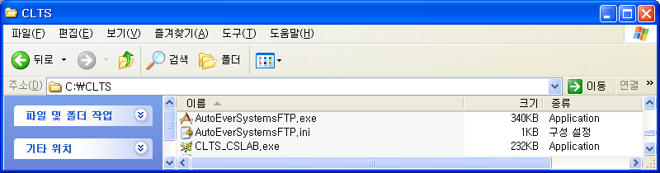
Ⅰ. 연주슬라브 차상국 설치 순서
1.2 SETUP 파일 설치
STEP 1. ‘차상국 SETUP’폴더 하위 경로의 파일을 차상국 PC에 복사(경로 상관X)
STEP 2. ****_Setup.msi 실행.
STEP 3. 다음 단계로 이동하면서 설치 완료 (C:CLTS 폴더에 프로그램 설치됨)
STEP 4. AutoEverSytetemFTP.exe 파일 바탕화면에 바로가기 생성

Slide 5
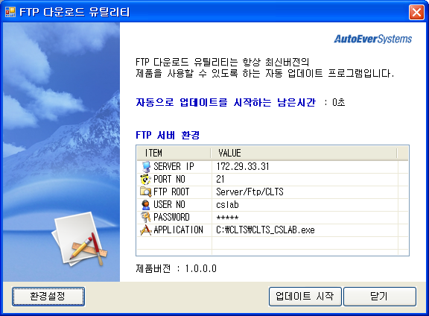
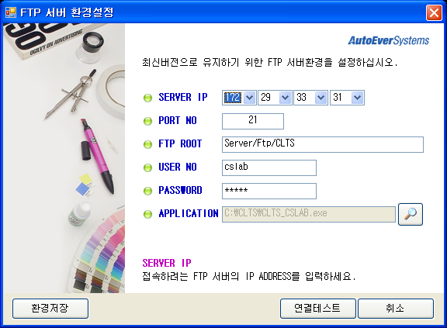
Ⅰ. 연주슬라브 차상국 설치 순서
1.3 FTP프로그램 환경설정
STEP 1. AutoEverSytetemFTP.exe 실행
STEP 2. 환경설정 클릭(좌측하단)
STEP 3. 연결테스트버튼 클릭(하단)
STEP 4. 환경저장 클릭(좌측하단)

